Slide 1


Université A. Mira-Bejaia
Faculté de Technologie
Département de Génie Electrique
Présentation Cours
Réseaux électrique intelligents
(Electric Smart grids)
Master 2
Réseaux Electrique
Présentée par
Dr. Farid Hamoudi

Slide 2
Plan de présentation
Réseaux électriques – Historique;
Contraintes et exigences du réseau électrique modernes
Réseaux électriques intelligents, Quelles motivations ?
Eléments d’un réseau électrique intelligent
Gestion d’un réseau électrique intelligent

Slide 3
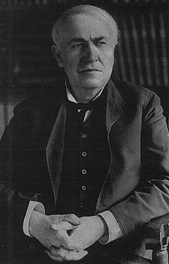
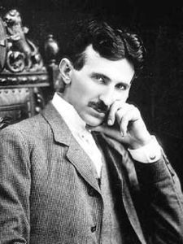
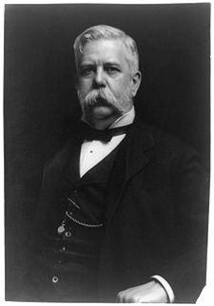
Réseaux électriques intelligents (Smart grids)
Réseaux électriques, Historique
L’histoire d’électricité est ne commença pas par eux, mais ces trois personnes ont contribué probablement plus que tout autre à éclairer nos vies.
Thomas Edison (1847-1931), inventeur autodidacte et homme d’affaire de génie, défenseur acharné du courant continu. Parmi ces centaines d’invention, la lampe à incandescence, le compteur d’énergie à DC.
Thomas Edison
George Westinghouse (1846-1914), également inventeur et homme d’affaire (chemin de fer et téléphone notamment). Défenseur de l’alternatif, il menait une compétition sans merci avec Edison pour le dominer le marché de l’électricité au USA. Compétition qu’il gagne grâce notamment à Nicola Tesla
Nikola Tesla
Nicola Tesla (1856-1943), l’un des plus grand génie scientifique de tous les temps, Tesla invente la machine AC, les systèmes AC polyphasés. Grâce à son génie l’alternatif a gagné la batail des courants.
George Westinghouse

Slide 4
Réseaux électriques intelligents (Smart grids)
Réseaux électriques, Historique
1890-1900: Guerre des courant (Westinghouse, Edison), mais le premier finit par gagner cette guerre. La Edison General Electric est passée sous contrôle de la rival AC, Thomson-Houston Electric Company pour donner naissance à General Electric. L’alternatif devient ainsi le standard aux USA et dans le reste du monde.
1891 : Première ligne de transport triphasée 20 kV AC, 176 km entre Lauffen et Frankfurt, Germany.
1889: Première ligne de transport monophasée 4 kV AC, 21 km entre Oregon et Portlan USA.
1888 : Nicolas Tesla inventa la machine à biphasée induction et synchrone, et démontra par la même occasion les avantage des systèmes AC polyphasés. Westinghouse, en compétition acharnée avec Edison comprit vite la valeur de génie et l’engagea immédiatement.
1885: George Westinghouse, entrepreneur americain, rachète les droits d’exploitation du transformateur Gaulard Gibbs avec des générateur Siemens. L’ingénieur de Westinghouse, William Stanley apporta des améliorations à ce transformateur pour créer le premier transformateur exploitable en 1886 à Great Barrington, Massachusetts.
1882: Démonstration du premier transformateur de puissance, par Lucien Gaulard et J Dixon Gibbs (London, England), mais avec pas mal de problèmes technique lors de sa mise en pratique pour l’éclairage de 40 km de rail à Turin, Italy en 1884.
1882 : Première ligne de transport DC, 57 km (Miesbach to Munich, Germany).
1882: Edison Electric Light Company installe la première central électrique à vapeur à Pearl Street, NY. Cette centrale Alimentait 59 clients en DC 110 V d’une capacité de 30 kW mais sur une surface d’environ 3 km carré.
1881: Premier réseau électrique réel à Godalming, England. Réseau hydroélectrique AC alimentant 07 lampes à arc 240 V Siemens et 34 lampes à incandescence.
1879: Thomas Edison invente la lampe à incandescence

Slide 5
Réseaux électriques intelligents (Smart grids)
Réseaux électriques, Historique
1980s: Introduction des moyens de communication modernes
1970s: Introduction des moyens de communication
A partir des années 1970, des convertisseurs à Thyristors sont utilisés pour les convertisseurs
1960s: Introduction des calculateurs numériques et logiciels dans l’EMS
1950s: Amélioration des calculateurs analogiques, dispatching économique (ED), contrôle automatique de génération (AGC) d’où système de management énergétique (EMS)
1951: Première ligne HVDC, pm100 kV DC, 100 km entre Kashira et Moscow, USSR. D’autres suiveront : Swenden, 1954, 100 kV, 100 km. USSR, 1964, pm400 kV, 475 kV. USA, 1970, pm400 kV, 1360 km. (Conv Mercure)
1940s: Contrôle à distance des poste, (technique ‘pilote wires’)
1936: Premier réseau HVDC expérimental à Mechanicville, NY USA, mais avec de sérieux problèmes de fiabilité.
1936: Premier réseau HVDC expérimental à Mechanicville, NY USA, mais avec de sérieux problèmes de fiabilité.
1930s: Introduction des calculateurs analogiques (Contrôle d’écoulement de puissance, réglage de fréquence)
1930: Interconnexion des réseaux.
1920s: Les questions de fiabilité et de coût. Introduction de SCADA (Supervisory Control And Data Acquisition)

Slide 6
Réseaux électriques intelligents (Smart grids)
Réseaux électriques, Historique
Quelques caractéristiques d’un réseau conventionnel (Réseau actuel)
Ecoulement de puissance à sens unique; du fournisseur au client
Une production fortement centralisée
En dehors des points stratégiques, le réseau est (très) peu communicatif. Souvent l’information arrive par l’intermédiaire du client (panne, coupure)
Un réseau très peu automatisé
La communication entre le fournisseur et le client est presque inexistence (en dehors des facture!)

Slide 7
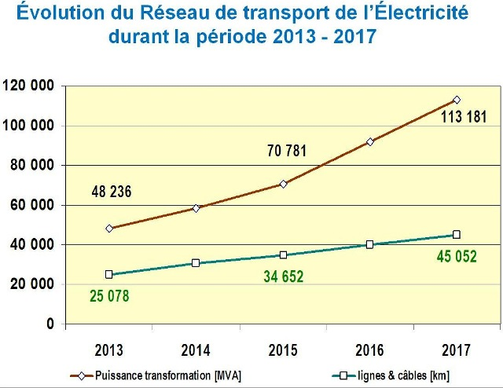
Réseaux électriques intelligents (Smart grids)
Contraintes et exigences du réseau moderne
Défis énergétiques du 21ème siècle
Transition énergétique
Efficacité énergétiques
Produit de qualité à moindre coût dans un environnement de plus en plus exigeant!
Contraintes et exigences
Une demande d’énergie de plus en plus grandissante
L’explosion démographique mondiale durant la deuxième moitié du 20ème siècle entraine
de nos jours, une forte demande d’énergie qui nécessite des réseaux de plus en plus vaste.
En Algérie Sonelgaz prévois de construire 34 441 km de ligne de transport qui sera de
60 970 km d’ici 2027. De même, pour le réseau de distribution, 131 557 km et 47 189 postes
sont prévus à cet horizon.
Selon la IEA, la consommation nette (hors export et pertes) a passé de 29,52 TWh en 2005 à
77,45 TWh en 2015.

Slide 8
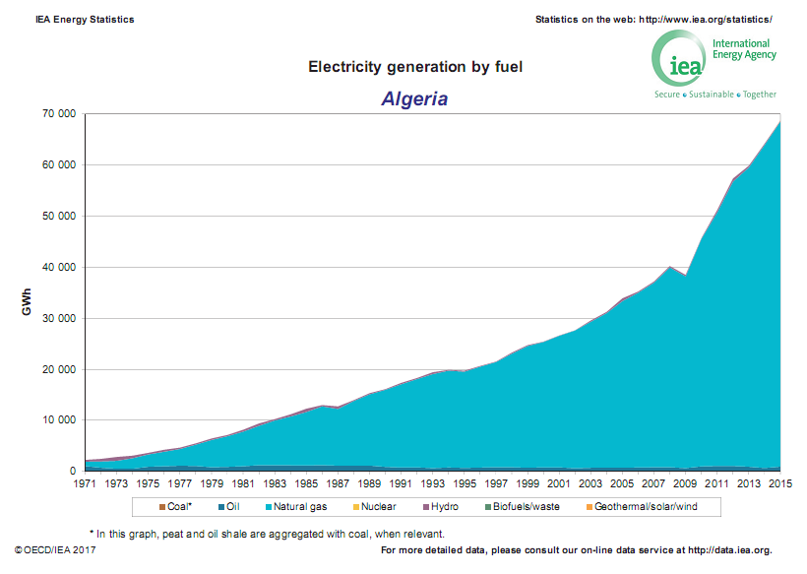
Réseaux électriques intelligents (Smart grids)
Contraintes et exigences du réseau moderne
Exigences environnementale
Polluer toujours moins
Favoriser les source renouvelable
Favoriser les productions locales
Sécurité énergétique
Diversifier les sources primaires de production
Rationnaliser la consommation des sources non renouvelables
Efficacité énergétique
La sécurité énergétique est une question de sécurité nationale!
Evolution des normes
Les normes techniques (qualité de l’énergie), environnementales, sanitaire sont de plus en plus exigeantes, et une transition énergétiques semble inévitable au 21ème siècle.

Slide 9
Réseaux électriques intelligents (Smart grids)
Contraintes et exigences du réseau moderne
Recherche de la fiabilité maximale
La recherche d’une fiabilité maximale, impose toujours des architectures de plus en plus sur mais de plus en plus complexe, avec des interconnexion régionales, continentales ou intercontinentales dont la gestion est un vrai casse tête.
(Exemple Réseaux européen sur Fig. ci-dessus)
Avancées technologiques
Les progrès phénoménaux des Technologies d’Information et
de Communication (TIC), permettent une meilleur conduite des réseaux

Slide 10
(Smartgrids)
Motivation
Exigences économiques
Les coûts de production et de transport augmentent sans cesse
Les coûts élevés des nouvelles infrastructure pousse à entabiliser les infrastructures existantes (selon l’IEA autours d’1M$/MW.km pour une ligne 230 kV single circuit et près de 2 M$ pour un poste 230 kV)
Les pertes dues à des interruptions d’alimentation se chiffres en millions de $
Les temps d’intervention humaine en cas de pannes durent souvent des heures.
Le rétablissement d’alimentation peut prendre également des heures!
(Exemple: le blackout de 2003 au NE USA, a coûté 6 bn $).
Les pertes de transport et de distribution (notamment aux heures de pointes) se chiffrent
également en million de $/h. Selon EIA, ces pertes représentent 7% de l’énergie produite.

Slide 11
Réseaux électriques intelligents (Smart grids)
Contraintes et exigences du réseau moderne
Selon la même agence, moins de 50% arrive à destination (consommateur), si on prend en compte l’ensemble de la chaine. Ce chiffre est encore plus important pour les pays en voie de développement (Algérie par exemple),
Le marché énergétique du 21 siècle sera de plus en plus ouvert où le simple client peut devenir fournisseur! La multiplication des pénétration est ainsi un défi supplémentaire pour la gestion et la conduite du réseau de distribution surtout.
L’interconnexion des réseaux de transport à l’échelle régionale, continentale ou intercontinentale permet l’échange d’énergie comme bien commercial donc la valeur change presque d’heure en heure

Slide 12
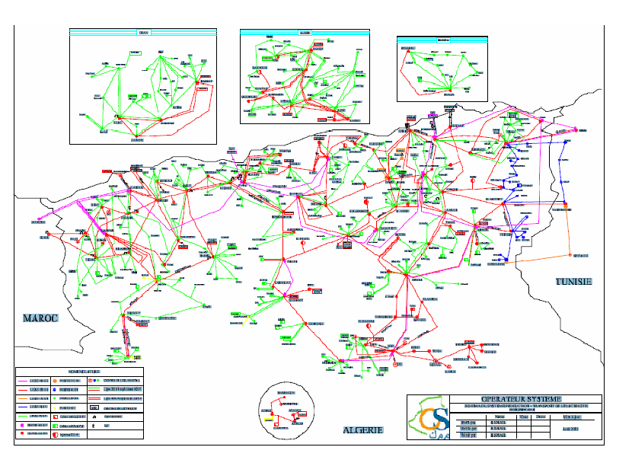
Réseaux électriques intelligents (Smart grids)
Contraintes et exigences du réseau moderne
Quelques exemples de données

Slide 13
Réseaux électriques intelligents (Smart grids)
Contraintes et exigences du réseau moderne

Slide 14
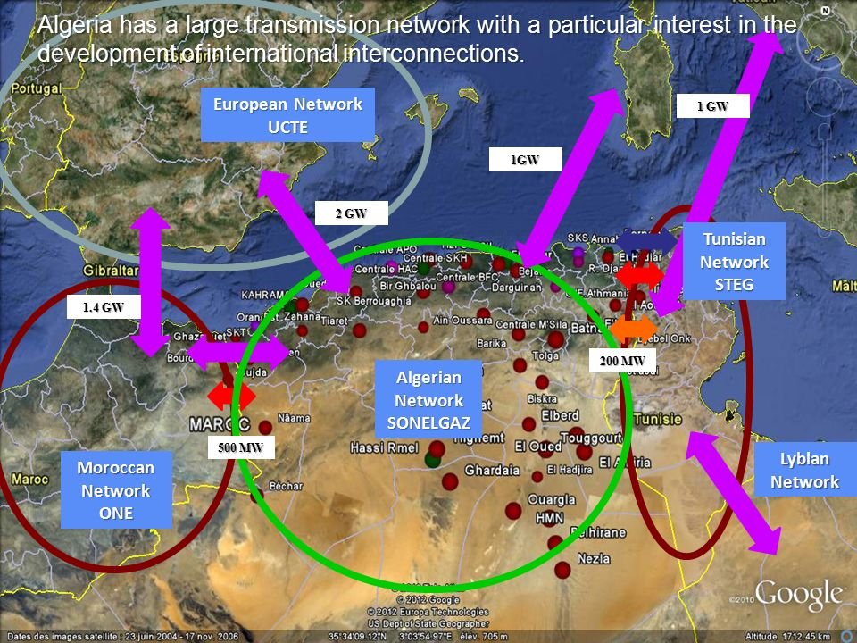
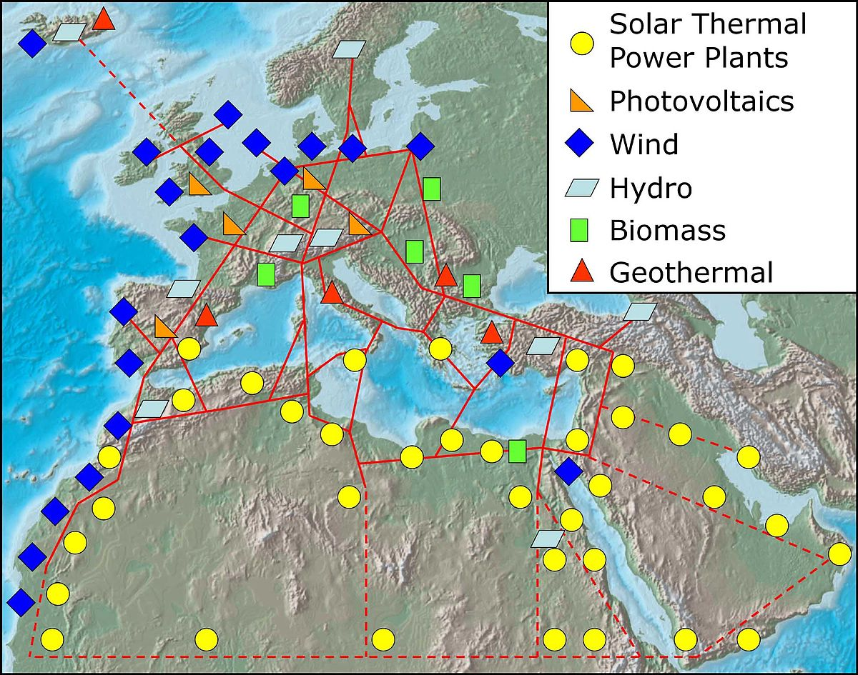
Réseaux électriques intelligents (Smart grids)
Contraintes et exigences du réseau moderne

Slide 15
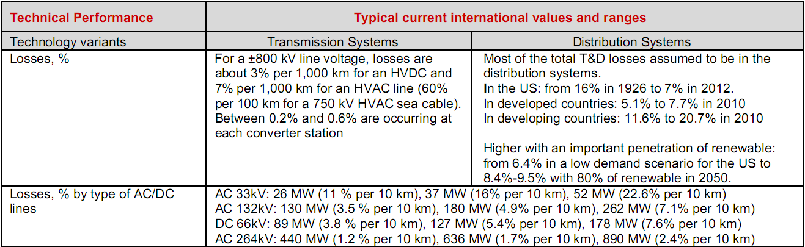
Réseaux électriques intelligents (Smart grids)
Contraintes et exigences du réseau moderne

Slide 16
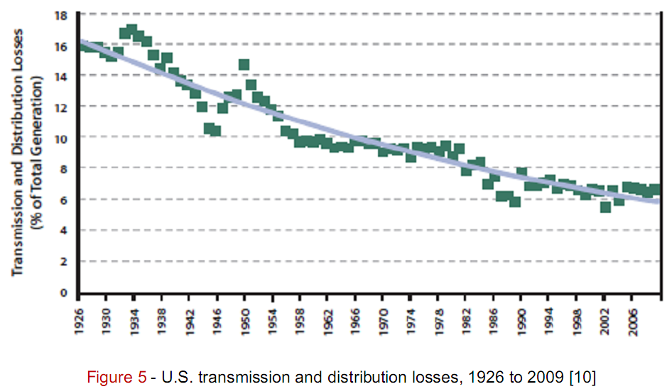

Slide 17
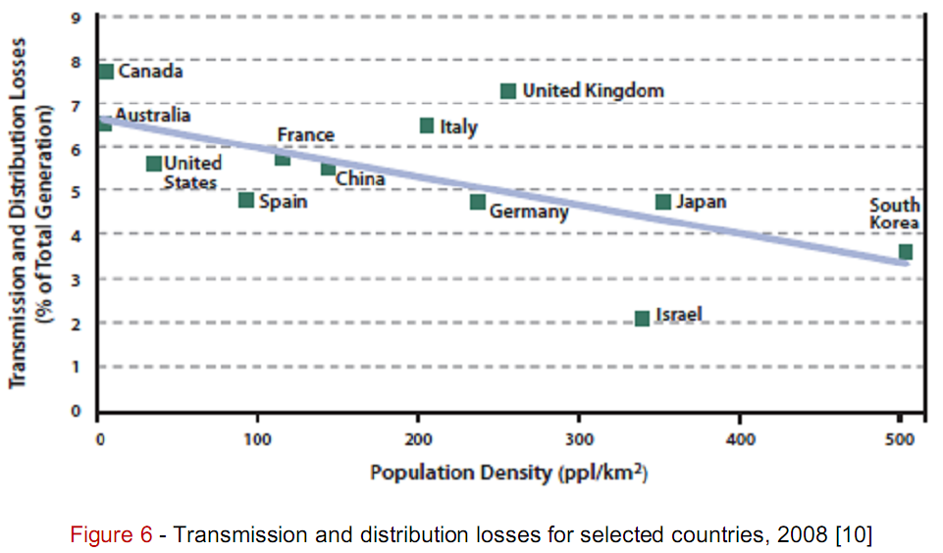
Réseaux électriques intelligents (Smart grids)
Contraintes et exigences du réseau moderne

Slide 18
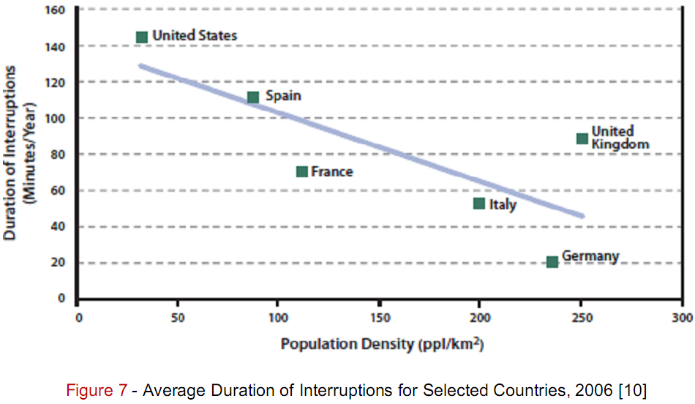
Réseaux électriques intelligents (Smart grids)
Contraintes et exigences du réseau moderne

Slide 19
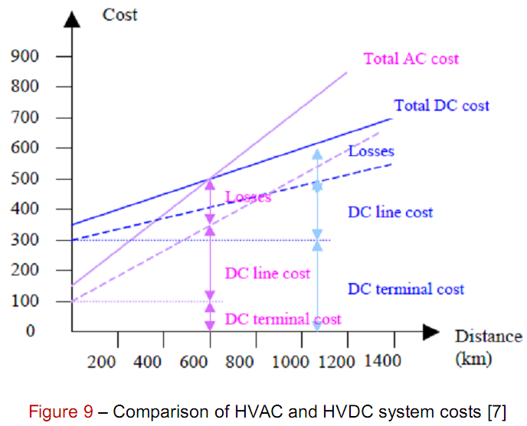
Réseaux électriques intelligents (Smart grids)
Contraintes et exigences du réseau moderne

Slide 20
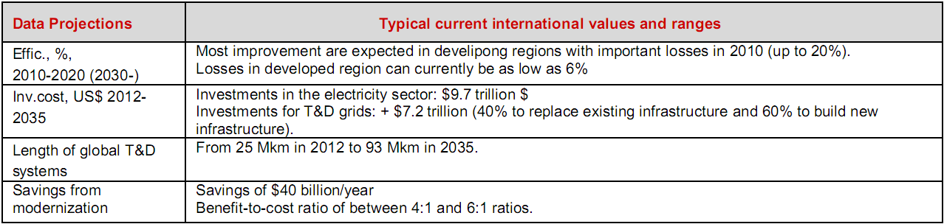
Réseaux électriques intelligents (Smart grids)
Contraintes et exigences du réseau moderne
Conclusions:
Depuis sa naissance à la fin du 19ème siècle, le réseau électrique n’a cessé de se développé;
Les avancées technologiques de la deuxième moitié du 20ème siècle ont permis une croissance fulgurante du réseau ce qui a posé des questions de fiabilité et d’économie
De nos jours, les automatismes font partie intégrante du réseau, mais beaucoup de travail reste à faire pour apporter la touche intelligente dans la gestion de ces automatismes,
Les nouvelles technologies offrent la possibilité de rendre ces automates de plus en plus intelligents

Slide 21
Réseaux électriques intelligents (Smart grids)
C’est quoi un système intelligent
Système physique
Moyens d’actions
Information
Décision
Adaptation et transmission de l’information
Traitement de l’information
Base de règles
Actions
Traitement de signal
Transmission par câble
Transmission sans fils
Banque de données
Algorithmes
Bibliothèque de connaissances préalables
Techniques d’aide à la décision
Données transmises en temps réel

Slide 22
Qualité de l’énergie (Smartgrids)
C’est quoi un système intelligent
Caractéristiques d’un système intelligent
Capacité d’apprentissage
Capacité de décision
Capacité d’adaptation dans son environnement
Autonomie

Slide 23
Réseaux électriques intelligents (Smart grids)
C’est quoi un Smart Grid?
Smart Grid=Réseau+Technologies d’Information et de communication (TIC)
Un réseau intelligent est une réseau capable d’optimiser l’utilisation des moyens de production, de transport, de distribution et de stockage d’énergie afin d’optimiser en temps réel son coût. Ce défi est réalisé grâce a des moyens avancés de mesures, de communisation, d’analyse et de décision en temps réel.

Slide 24
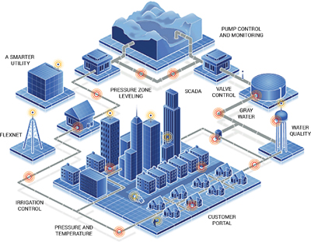
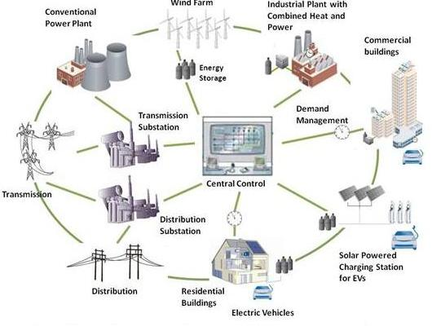
Réseaux électriques intelligents (Smart grids)
C’est quoi un Smart Grid?
Réseau d’eau intelligent
Réseau électrique intelligent

Slide 25
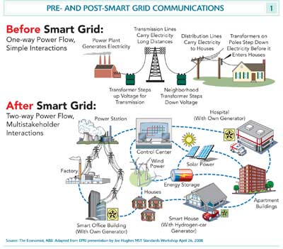
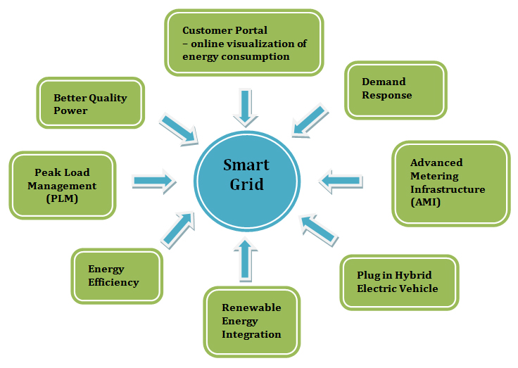
Réseaux électriques intelligents (Smart grids)
C’est quoi un Smart Grid?
Meilleur conduite grâce à une meilleure information (précise et rapide)
Meilleure fiabilité
Meilleure utilisation des moyens (production, transport, distribution et stockage)
Meilleure gestion des heures de pointes.
Minimisation des erreurs de décision.

Slide 26
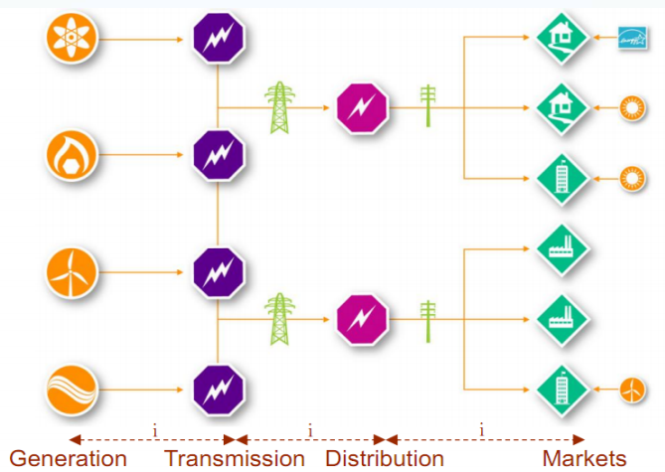
Réseaux électriques intelligents (Smart grids)
C’est quoi un Smart Grid?
Réseau électrique conventionnel

Slide 27
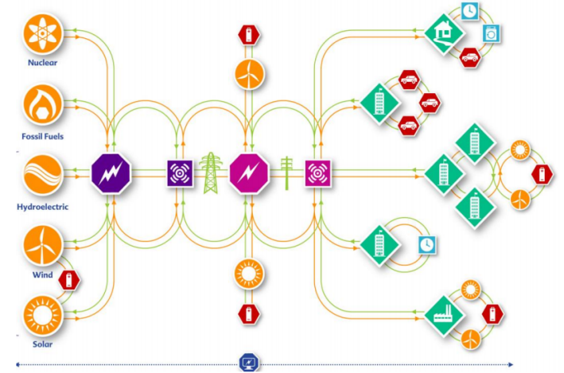
Réseaux électriques intelligents (Smart grids)
C’est quoi un Smart Grid?
Communicatif
Stockage
Réseau électrique intelligent

Slide 28
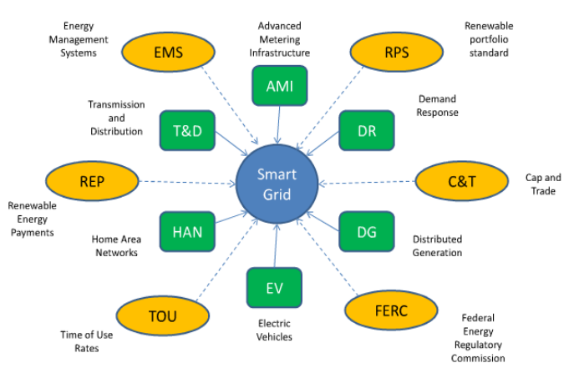
Réseaux électriques intelligents (Smart grids)
C’est quoi un Smart Grid?
Terminologies en relation avec les SG
LAN: Local Area Network, (Réseau du domaine local)
HAN: Home Area Network
RTO: Recovery Time Objectives, (Durée admissible d’interruption)
DMS: Data Management System (Système de management des données)
MDMS: Meter Data Management system (Système de management des données de mesures)
SCADA: Supervisory Control And Data Acquisition, (Supervision, Contrôle et acquisition de données)
EMS: Energy Management System, (Système de management d’énergie)
CIS: Customer Information System (Système d’information du consommateur)
EV: Electric Vehicule, (Véhicule électrique)
AMI: Advanced Metering Infrastucture (Infrastructure de mesure avancée)
DR: Demand Response (Réponse à la demande)
DG: Disributed Generation (Dénération distrubuée)

Slide 29
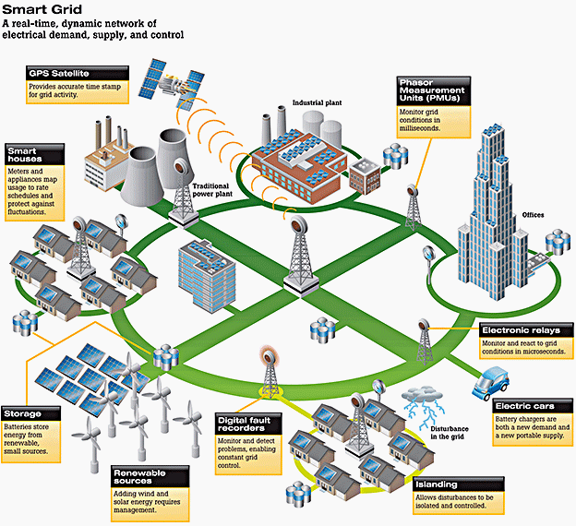

Slide 30
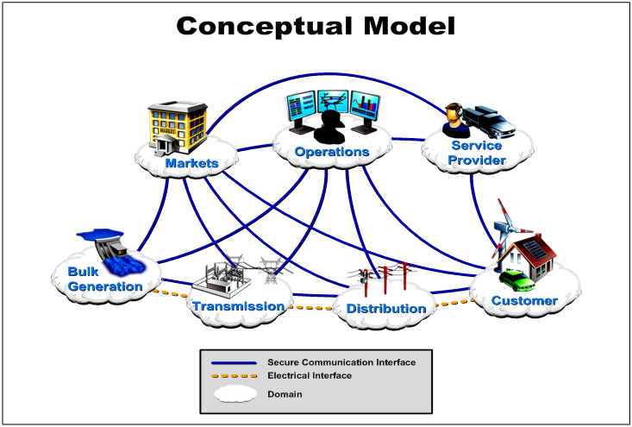
Réseaux électriques intelligents (Smart grids)
Communications d’un Smart Grid?
Communications entre 07 domaines: Production centralisée, Transport, Distribution, Consommation, Fournisseurs, Centre opérationnel

Slide 31
Réseau
Chemin de communication
Communication entre domaines d’exploitation
Opérations
Service fourniture
RTO/ISO Ops
Trans Ops
Dist Ops
EMS
EMS
DR
CIS
Fourniture (détail)
CIS
MDMS
Outils d’analyse du marché
WAMS
Facturation
Marché
Bus Ets
Bus Ets
Bus Ets
DMS
Facturation
AMI
Autres
RTO/
SCADA
Trans SCADA
Dist SCADA
Internet/
e-business
Internet/
e-business
WAN
Collecteur DATA
Interface service
EV
Interface services marché
FAN
DG
Système de contrôle centrale
Postes LAN
Contrôle postes
Equipements Distribution
AMI
Internet/
e-business
Génération centralisée
Equipements
Stockage
Générateurs
DG
Equipements postes
Stockage d’énergie
Applications
EMS
Transport
Distribution
Consommation

Slide 32
Réseaux électriques intelligents (Smart grids)
SCADA dans un Smart Grid
En quoi ça consiste ?
Un système d'acquisition et de contrôle de données (SCADA) (Supervisory Control And Data Acquisition, sigle : SCADA) est un système de télégestion à grande échelle permettant de traiter en temps réel un grand nombre de télémesure et de contrôler à distance des installations techniques.
Un système SCADA a besoin de:
Contrôleurs,
Moyens de communications,
Base de données,
Moyens logiciels de gestion d'entrées-sorties,
Une interface homme-machine.

Slide 33
Réseaux électriques intelligents (Smart grids)
SCADA dans un Smart Grid?
Un système SCADA, est généralement composé des sous-systèmes suivants :
Une interface homme-machine qui présente les données à un opérateur humain et qui lui permet de superviser et commander les processus,
Un système de supervision et contrôle informatique, faisant l'acquisition des données des processus et envoyant des commandes (consignes) aux processus,
Une (ou des unités) terminale distante (RTU) reliant les capteurs: Son rôle consiste à convertir les signaux en flux de données numériques et les envoyer au système de supervision,
Des automates programmables industriels (API) utilisés sur le terrain pour leur flexibilité due à leur capacité d'être configurables,
Une (ou des) infrastructure de communication reliant le système de supervision et contrôle aux éléments terminaux,
divers instruments d'analyse.
Le système SCADA pour le réseau électrique a pour but d’aider dans leurs decisions par des information en temps reel:
Le service dispatching, les opérateurs, le service management, etc.

Slide 34
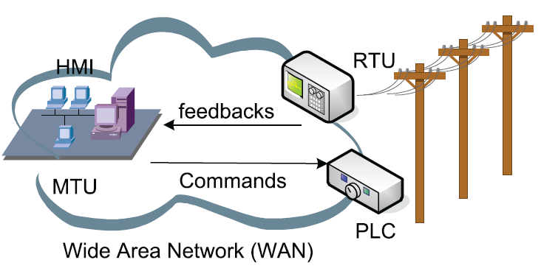
Réseaux électriques intelligents (Smart grids)
SCADA dans un Smart Grid?
Elements principaux d’un système SCADA
Unité(s) terminal maitre MTU (Master Terminal Unit) (MTU): Le serveur du système SCADA
Unité(s) terminal distante RTU (remote terminal unit) : Unité d’acquisition de donnée à distance
IEDs (Intelligent electronic device), Equipement électronique intelligent: Capteurs intelligents/Actualisateurs intelligents pour l’acquisition de données et de communication.
HMI (L’interface homme-machine) : Logiciel de visualisation et d’interaction avec le système SCADA
Ecoulement bidirectionnel d’information

Slide 35
Réseaux électriques intelligents (Smart grids)
SCADA dans un Smart Grid?
Les informations de terrain du système SCADA sont centralisées sur une unité centrale. Celle-ci permet à l'opérateur de commander tout ou partie des actionneurs d'une installation souvent très étendue (usine, réseau de distribution...).
Le contrôle sur le terrain est réalisé par des instruments automatiques de mesure et de commande RTU, API et PLC

Slide 36
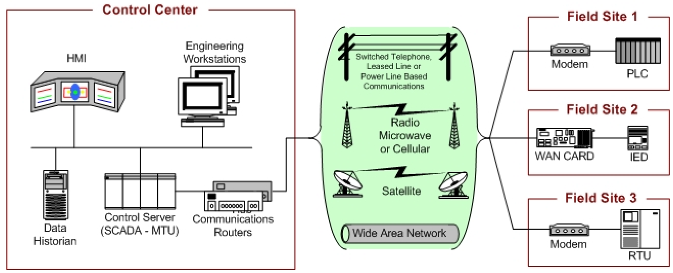
Réseaux électriques intelligents (Smart grids)
SCADA dans un Smart Grid?
Architecture globale d’un système SCADA
Trois parties remarquables
  Centre de contrôle
  API, PLC, RTU, IED (intelligent electronic devices): sur le terrain
  (Les IED sont des équipement de mesure intelligent, des actualisateurs. Ils sont capables de traiter l’information et la communiquer)
  Réseau de communication

Slide 37
Réseaux électriques intelligents (Smart grids)
SCADA dans un Smart Grid
Composants sur le terrain
Mesure et acquisition des données de mesure à partir des relais ou
Convesion de mesure en signaux numériques
Echange d’information avec le MTU et RTU / avec d’autre stations si nécessaire
Recevoir et excuter les ordre émannant du MTU (ouverture et fermeture de circuit, control de tension, ,,,etc)
SCADA MTU
RTU, PLC, IED
Consignes
Ports
Mesures, télémseure, relais

Slide 38
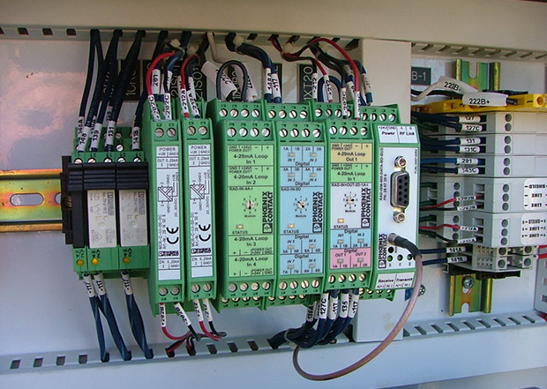
Réseaux électriques intelligents (Smart grids)
SCADA dans un Smart Grid
Composants sur le terrain
Lecture des états des relais, donner l’alarme.
Manuel ou contrôle à distance
Eventuellement, regrouper les données à partir des IED
Pas de stockage de données en général
Acquisition de données à partir équipement électriques, e.g. relais, disjoncteurs,,,etc.
Lecture de mesure V, A, MW, MVAR. Possible communication des lectures avec RTU et MTU.
Fonctions de contrôle:
  Disjoncteurs, Régulateur de tension, Réenclenchement aut disj.
Exemple RTU
Exemple IED

Slide 39
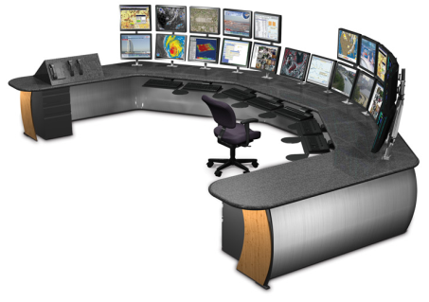
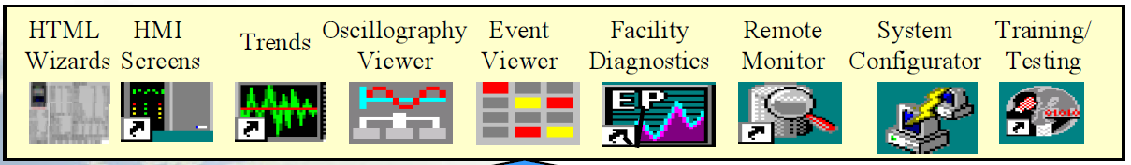
Réseaux électriques intelligents (Smart grids)
SCADA dans un Smart Grid?
Centre de contrôle
Tâche principale: Management du réseau en temps réel
Composé essetiellement de:
Le serveur SCADA: Egalement connu par MTU
HMI pour visualisation et interraction
Stations de programmation
Base de donnée (données et historique des operations)
Serveur de contrôle pour communiquer avec les équipement de contrôle de niveau inferieur
Les centres de contrôle modernes sont capables de communiquer entre eux (cas des réseaux étendues)

Slide 40
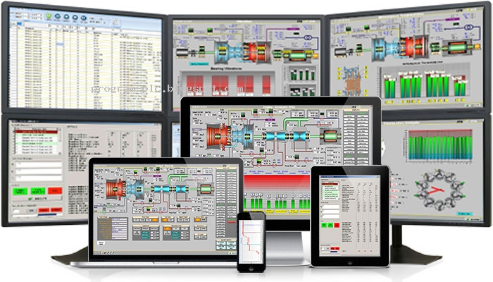
Réseaux électriques intelligents (Smart grids)
SCADA dans un Smart Grid
Exemple HMI
Dispositif informatique qui présente les états des processus à l’opérateur humain et lui permet de le contrôler.
Il est relié à la base de données du système SCADA et à des programmes capables de calculer des tendances, sélectionner des données de diagnostic et des informations de gestion telles que les procédures d'entretien prévisionnels, d'informations logistique etc.
Il présentent des informations graphiques aux opérateurs sous une forme synoptique. Ainsi l'opérateur peut voir une représentation schématique de la chaîne de production ou de l'usine qu'il contrôle

Slide 41
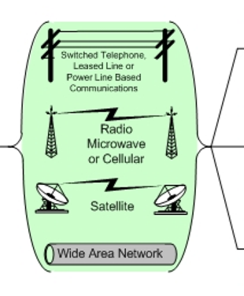
Réseaux électriques intelligents (Smart grids)
SCADA dans un Smart Grid
Phone line/leased line, power line carrier
Radio
Cellular network
Satellite
Fibre optic

